Slide 1


SteriaQuiz
JavaZone-profileringsgruppa

Slide 2
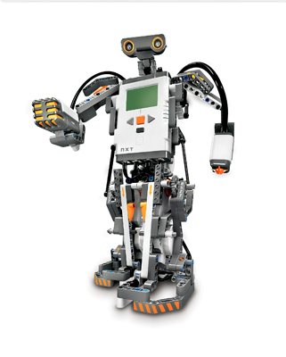
Hva gikk oppgaven ut på?
Lage en konkurranse med en legorobot
Lage en Steria-quiz
for mobiltelefon

Slide 3
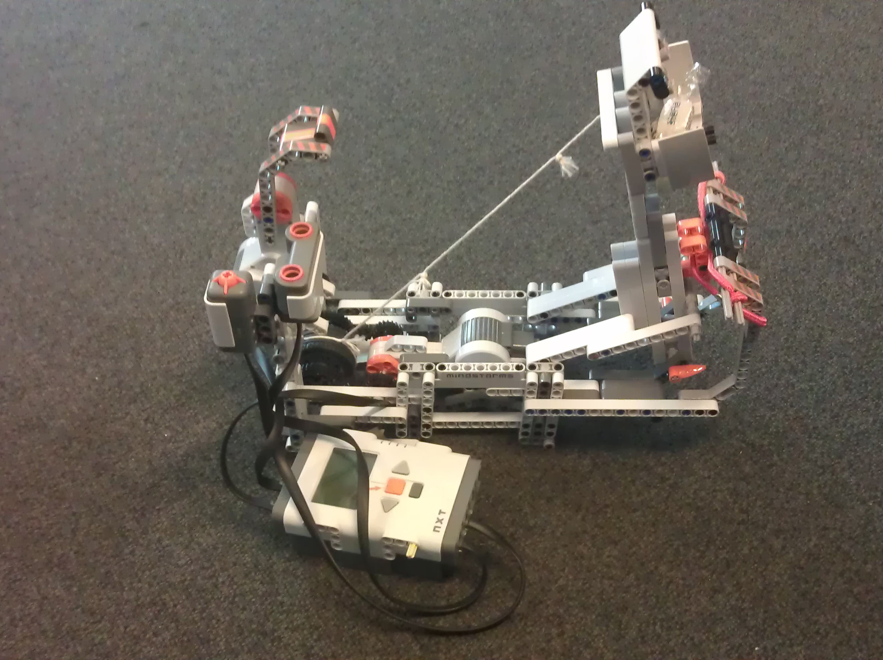
Hva har vi gjort?
Laget en konkurranse med en legorobot

Slide 4
Hva har vi gjort?
Laget en konkurranse med en legorobot
Laget en Steria-quiz
for mobiltelefon

Slide 5

Teknologier
Vi har brukt
Sencha til GUI
JavaScript til å få liv i Sencha
Apache + PHP som server
Pluss en hjemmelaget Javaserver
CSS for fine farger
XSL for oppsett av scoreboard
LeJOS for å programmere legoroboten
HTML5 for å mellomlagre quizsvar

Slide 6

qr.net/iKBb

